Slide 1
第九次实践
报告人：MF1332057 唐毅明
第16小组
MF1332086 张磊
MF1332057 唐毅明
MF1232037 李辉
Notes:
EyeContext: Recognition of High-level Contextual Cues from Human Visual Behaviour

Slide 2
任务
1
1,000,000条文献记录+评价
2
对非云平台版本和云平台版本做各种测试
Notes:
a system to infer high-level contextual cues from human visual behaviour

Slide 3
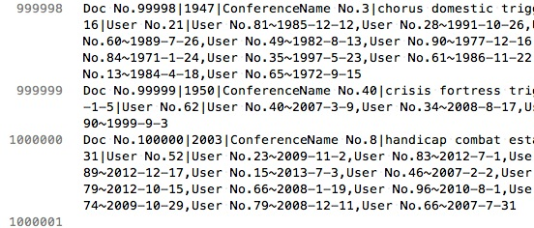
数据
文献记录生成
1
5,000条英文单词
2
100万条记录，351.6MB

Slide 4
HBase
数据库设计
conference
-------------------------------------------------------------------------
rowkey | information
-----------------------------------------------------------
| title | year | conference | author | typeUser | typeDate
-------------------------------------------------------------------------
paperId |
-------------------------------------------------------------------------
comment
-------------------------------------------------------------------------
rowkey | commentUser | commentDate
-----------------------------------------------------------
| commentId | ... | commentId | ...
-------------------------------------------------------------------------
paperId | username | | commentDate|
-------------------------------------------------------------------------
写入数据库 方法同assigment8

Slide 5
MySQL
数据库设计
+----------------------------------------------------------------------+
| id | year | conference | title | author | createdAt| user | comments |
+----------------------------------------------------------------------+

Slide 6
任务1
插入
HBase 同实践8
MySQL最简单的方法（慢，目测1小时）
从原始数据文件里读取每一行记录。
利用分隔符解析记录里的每个字段。
执行insert语句。
如此执行上述步骤100万次。
改进
对SQL做预处理
Batch
Load data

Slide 7
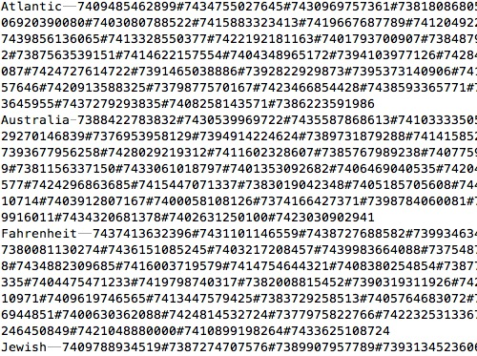

任务2
建立倒排索引
HBase 同实践8
MySQL
自行设计算法，用HashMap一次遍历
当字典足够大，数据足够多，必须分块做

Slide 8
任务3
建立倒排索引
HBase 同实践8
非云平台版本平均花费时间为1.4s，而云平台版本在460ms。
考虑一个问题：
如果当数据库里的所有条目的标题和作者的长度特别短时，倒排索引就不会太占优势了。
用MySQL在标题和作者字段上非别建立缩影后，用 `like` 之类的条件做查询速度也是在1s内。考虑到倒排缩影占去的空间和维护成本，这时候就有点得不偿失了。倒排缩影还是比较适合大规模数据的情况。特别是做全文搜索时，显得非常有用。当然，实验只考虑了英文这种容易做分词的语言，若换成中文之类的语言，那结果可能又有所不同。

Slide 9
任务4
统计
传统平台下直接用 select ... group by userId 从100万条数据里统计一周内的评论，平均时间在16s。
而云平台花费了51s。

Slide 10
任务5
附件写入和读取
非云平台下的实现是将用户上传的附件保存在普通的文件系统上的某个目录里。
而云平台版本则是将文件转存到HDFS下。
从小文件的存储速度来看，两者差距并不大，一定程度上HDFS还慢一点。由于我们给系统上传文件的体积做过限制，所以从需求角度讲，并没有用HDFS的必要。

Slide 11
总结
1
相同点：
都是以数据为中心，对数据做操作；
对外表现的功能是一致的；
前台的事务逻辑是一致的。
2
不同点：
传统平台版本的数据层基于传统的关系型数据库管理系统MySQL，附件存储也是基于一般的文件系统，并且这一切都是单机的。
*而云平台版本的系统的数据层是NoSQL的，而且是分布式的。后台数据层的不同，导致相应的针对数据读写的实现也会有所不同。
3
迁移：
原有数据的迁移
原有程序和新数据库的对接

Slide 12
Thank you
Notes:
EyeContext: Recognition of High-level Contextual Cues from Human Visual Behaviour

